Slide 1
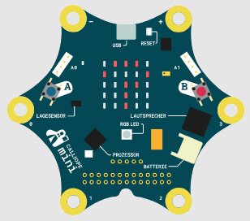

Open-Close-Schild
Für Einsteigerinnen
Lass auf dem LED-Matrix-Display open bzw. close als eine Laufschrift anzeigen. Mit den Knöpfen A bzw. B soll zwischen open und close gewechselt werden können.

